Slide 1
Управление аналоговыми сигналами Arduino
Лекция 4-3

Slide 2
Электрические характеристики
Обозначение выводов
Цифровых – целыми числами, начиная с 0 – 0, 1, 2, 3...
Аналоговых – буквой “A” и числом, начиная с 0 – A0, A1, A2...
Максимальное напряжение
Высокого уровня Vcc+0,5 В
Низкого уровня GND-0,5 В
Максимальный ток
через вывод (кроме питающих) 40 мА
через питающие выводы (Vcc и GND) 200 мА

Slide 3
Аналого-цифровое преобразование
Аналого-цифровой преобразователь (АЦП, англ. Analog-to-digital converter, ADC) — устройство, преобразующее входной аналоговый сигнал в дискретный код (цифровой сигнал).
Характеризуется
Диапазоном входных значений – минимальным и максимальным уровнями напряжения (ниже которых АЦП всегда выдает 0, выше которых всегда выдает максимальное значение)
Разрядностью (числом уровней квантования) – числом ступеней преобразования, на которые АЦП способно разделить диапазон напряжений
Частотой дискретизации – скоростью преобразования значения
Ошибкой преобразования – погрешностью в единицах младшего разряда (Least Significant Bit = LSB)
Для сохранения значения напряжения на протяжение процесса преобразования используется входной модуль – устройство выборки-хранения (УВХ).

Slide 4
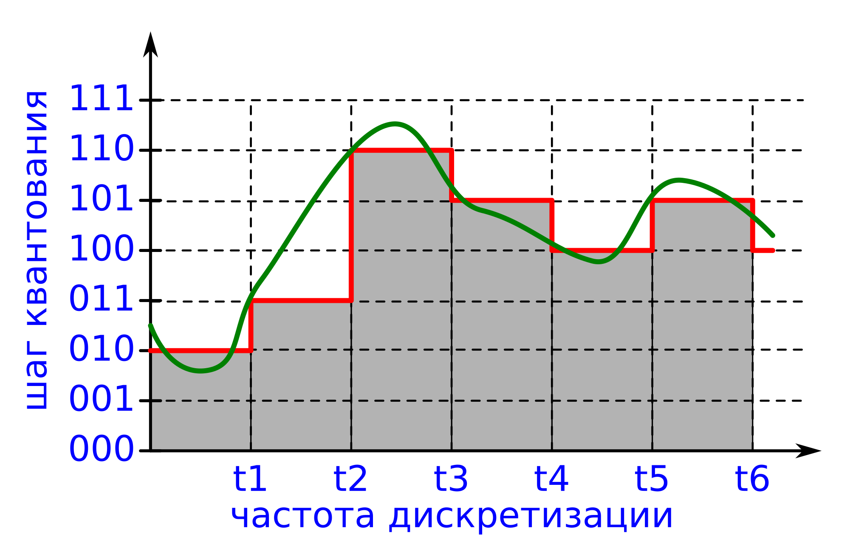
Цифро-аналоговые и аналого-цифровые преобразователи

Slide 5
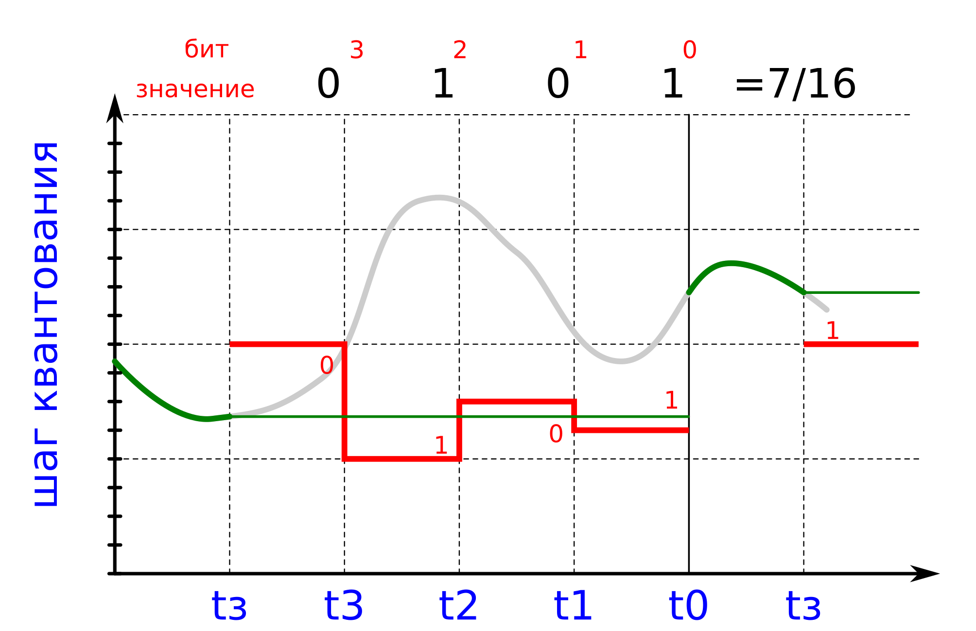

Slide 6
Взаимодействие с АЦП-выводами
Прочитать аналоговый сигнал
int analogRead(int pin)
Из документации на Atmega 2560
Диапазон значений: GND – VCC
Разрядность – 10 бит = 2¹⁰ = 1024
Время одного измерения – 13-260 мкс
Ошибка преобразования – 3 LSB

